Slide 1
Ваш ребёнок - первоклассник
Советы логопеда родителям первоклассников
Учитель – логопед Блитова Ольга Юрьевна

Slide 2
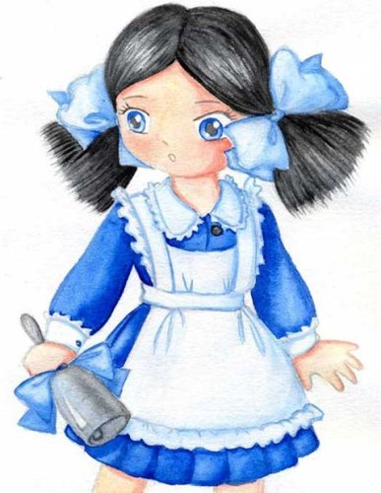
Устная речь
Уважаемые мамы и папы, бабушки и дедушки!
Правильная речь является важнейшим условием для успешного обучения ребенка в школе. Чем лучше развита у ребенка устная речь, тем легче ему будет овладеть чтением и письмом. Школьник с нарушениями речи - это уже серьезная причина для беспокойства. Такие дети часто стыдятся своего речевого несовершенства, боятся разговаривать, становятся нервными, раздражительными, необщительными, что приводит к формированию чувства неполноценности, становлению неуживчивого, тяжелого характера. Недоразвитие речи в дальнейшем сказывается на процессе чтения и письма. В письменных работах появляется масса орфографических и специфических ошибок, относящихся к нарушениям письменной речи – дисграфии.

Slide 3
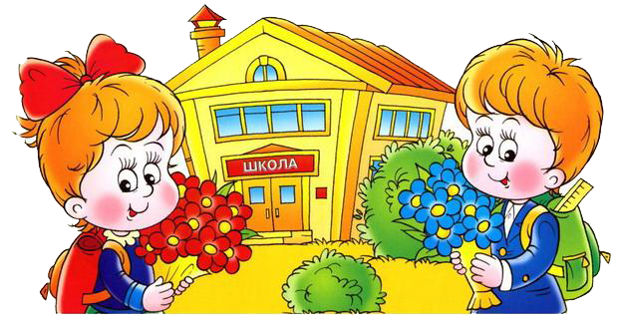
На что обратить внимание?
Итак, первоклассники торжественно расселись по партам, раскрыли новенькие прописи, взяли ручки… И что мы видим? Один ученик без особого труда осваивает письмо, читает, рассказывает и разучивает стихи. А у другого, как он не старается, дело не движется. Вредные палочки не выстраиваются в ряд, а уж когда дело доходит до первых букв, слогов, или слов, малыш и вовсе теряется. Какие только упреки не приходится выслушивать ребенку. А можно ли избежать этих проблем?
Если внимательно понаблюдать за вашим первоклассником, то можно заметить некоторые симптомы, свидетельствующие о том, что в школе у ребенка могут возникнуть проблемы.

Slide 4
Причины нарушений письменной речи:
Патология беременности, родов: интоксикация, гипоксия плода, родовая травма, асфиксия и др.
Наследственность:
нервно-психические заболевания
Органические поражения ЦНС:
ММД, гипертензионно-гидроцефальный и церебростенический синдромы, синдромы гипер- и гиповозбудимости, СДВГ и др.
Кроме того:
«Цепочка» детских инфекций (например, ветрянка)
Травмы головы в раннем детстве

Slide 5
На что обратить внимание:
1. Невнятная, нечеткая речь, дефекты звукопроизношения, искаженное произношение сложных слов (ребенок добавляет или пропускает слоги).
2. Несформированность фонематического слуха
(т.е аномальное овладение звуковым составом слова).
3. Стойкие аграмматизмы (нарушение согласования
слов в роде, числе и падеже, неправильное
употребление предлогов), бедность словарного запаса.
4. Затруднения при пересказе прочитанного текста.

Slide 6
Фонетико-фонематические нарушения
Фонетико-фонематические нарушения – одна из важнейших причин нарушений письма и чтения (дисграфии и дислексии). Они выражаются в том, что ребенок не только дефектно произносит те или иные звуки, но и недостаточно их различает, не улавливает акустической и артикуляционной разницы между оппозиционными звуками.
Нарушения звукопроизношения (фонетические нарушения) наиболее заметны для родителей и, как правило, к началу школьного обучения уже устранены. Если же нет, то необходимо обратиться к логопеду.
Фонематические нарушения менее заметны, но если их вовремя не устранить, то концу первого года обучения вы заметите, что ребенок на письме пропускает буквы, заменяет одни буквы другими, искажает слова и т.д.
Умение слышать и выделять звуки, определять их последовательность и порядок предупреждает многие трудности в обучении письму и чтению. Это те знания и умения, которые могут быть усвоены только в процессе
обучения под руководством взрослых.

Slide 7
Как помочь?
Упражнения на развитие фонематического восприятия:
Хлопни в ладоши, когда услышишь слово, которое отличается от других: сок, сок,
ток, сок… (т.е. одним звуком);
хлопни в ладоши, когда услышишь другой звук: ш-ш-ш-с-ш…;
хлопни в ладоши, когда услышишь другой слог: га-га-га-ха-га…;
послушай и скажи, какое слово я произнесла: д.о.м;
какими звуками отличаются слова коза –коса, почка-бочка …..
определи первый звук в слове, последний;
назови слово, чтобы оно начиналось на последний звук, сказанного мною;
хлопни в ладоши, когда услышишь звук «Ж» (или любой другой): лужа, муха, жук,
шишки, жаба……
назови игрушки (животных, мебель) на заданный звук;
посчитай, сколько звуков в слове, слогов;
назови звуки по порядку: мак – м.а.к;
отгадай, какой звук, слог потерялся:
разгадывание ребусов;
решение анограмм

Slide 8
Как помочь?
Аграмматизм – грамматические ошибки (неверное употребление предлогов, падежных окончаний и т.п.)
Следите за речью ребенка, поправляйте, не оставляйте ошибки подобного рода без внимания.
Играя с ребенком, можно поупражнять его в правильности употребления падежных окончаний, употреблении предлогов.
Например, игра «Чего не стало?» упражняет ребенка в правильном употреблении падежных окончаний.
• «Чего не стало?». Разложите на столе 3—4 предмета, например, машину, мишку, карандаш. Предложите малышу назвать их и запомнить, что лежит на столе. Попросите ребенка закрыть глаза (или отвернуться), а сами в это время уберите один из предметов. Затем спросите его, чего не хватает. Поставьте перед ребенком чашку, блюдечко и тарелку. Попросите назвать предметы. Затем, убирая их по очереди со стола, предложите назвать, чего не стало.
Научить ребенка правильно употреблять предлоги и слова в нужном падеже можно следующим образом. Возьмите любую игрушку и, помещая ее в разные места, спросите, где кукла? (машина, зайка,карандаш). Положите куклу на стол (в коробку, под стол, на шкаф), поинтересуйтесь, откуда вы берете куклу (из шкафа, из-под стола, со шкафа, из коробки).
Игра «Что забыл нарисовать художник?»
Игра «Кому что нужно?»

Slide 9
Как помочь?
Нарушения связной речи – затруднения в пересказе прочитанного, составлении рассказов по картинка и т.п.
Формирование разговорной речи происходит прежде всего в повседневном общении с ребенком, в реальных жизненных ситуациях. Для развития связной речи больше читайте детям, просите ответить на вопросы, пересказать прочитанное, добивайтесь, чтобы он давал полные ответы, просите рассказать об увиденном во время прогулки, описать понравившуюся игрушку и т.п.
Темы для разговора с ребенком могут быть самыми разнообразными — это и покупка новых игрушек, посещение поликлиники, магазина, парикмахерской, прогулки в парк, лес, поездки за город. Взрослый задает вопросы, направляет разговор, стремится заинтересовать ребенка, предлагает вспомнить что-либо.
Учить ребенка пересказывать сказки, рассказы надо начинать с вопросов по содержанию текста.
Передавая содержание художественных произведений, ребенок учится точно, полно, последовательно излагать свои мысли.
Считалки, потешки, загадки дети легко запоминают. А это, в свою очередь, способствует развитию памяти, расширению активного и пассивного словаря ребенка.

Slide 10
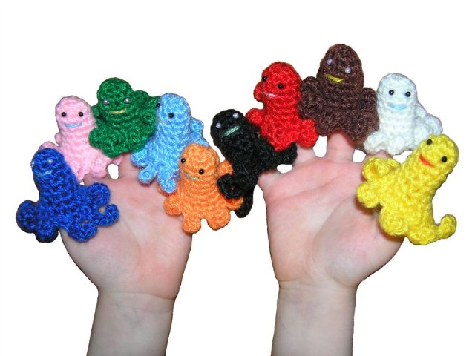
Письменная речь. Проблемы с почерком. Состояние мелкой моторики.
Проблема с почерком - довольно распространенная в начальной школе.
Обучение письму - сложный вид работы для любого малыша. Исследования показали, что в начале обучения первоклассники на уроке письма испытывают физические и психические нагрузки того же уровня, что и космонавты в момент старта. Навыки письма вообще формируются позже умения читать или считать. Затруднения возникают, если у ребенка недостаточно развита мелкая моторика (то есть умение управлять тонкими движениями пальцев и кисти рук).
Что делать в этом случае? Не заставляйте его просто писать как можно больше. Подбирайте интересные и забавные задания, развивающие зрительно- моторную координацию. Например, требуется прочертить карандашом путь между двумя извилистыми линиями, не касаясь их. Или обвести какой-то рисунок, но не по контурной линии, а рядом с ней - с внутренней стороны или с наружной. Конечно, поможет штриховка, раскрашивание рисунков с мелкими деталями, дорисовывание симметричной половинки к незаконченному рисунку. Очень нравится детям рисовать по клеточкам под диктовку ("Одна клетка вправо, две вниз и т.д."). Скоро вы увидите, как в ходе тренировок дрожащие линии постепенно превратятся в четкие и уверенные. Обязательна тренировка пальчиков: лепка, собирание конструктора с мелкими деталями, сборка головоломок Puzzle ("паззлов"), складывание узоров из мозаики или других мелких предметов - спичек, пуговиц, вырезание ножницами по контуру, нанизывание бусинок, перебирание крупы.
Многие из женских занятий очень полезны и для мальчиков. Ведь как раз у них-то гораздо чаще возникают проблемы с почерком, чем у девочек. Учите детей вышивать, плести из бисера, вязать (лучше взять толстые спицы и нитки). Поможет и традиционная мужская работа - забивание гвоздей, выпиливание, выжигание.

Slide 11
Помните!
Самое главное, что вы должны оставаться для вашего ребёнка любящими и понимающими родителями. Не угнетайте малыша своим превосходством, своими прошлыми школьными успехами. Лучше вспомните ваши трудности в обучении и, главное, как вы их преодолевали.
Для успеха любого дела главное – доверительные взаимоотношения. Ваша любовь, терпение будут служить гарантом уверенного продвижения в учёбе для вашего малыша. И помните, что, по сути, неважно как будет учиться ребенок. Ведь вы любите его не за хорошее поведение и оценки, а просто за то, что он существует. Удачи вам!

Slide 12
Спасибо за внимание!

